Slide 1

软件学院研究生复试 机试指南

Slide 2
目录
•一、机试环境配置指南
•二、机试练习流程介绍
•三、机试正式流程介绍

Slide 3
开发环境配置指南

Slide 4
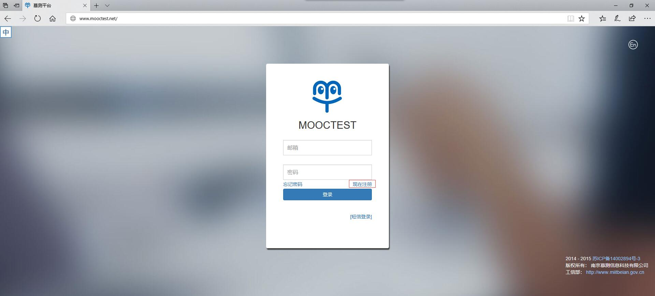
1.登录慕测官网，选择注册

Slide 5
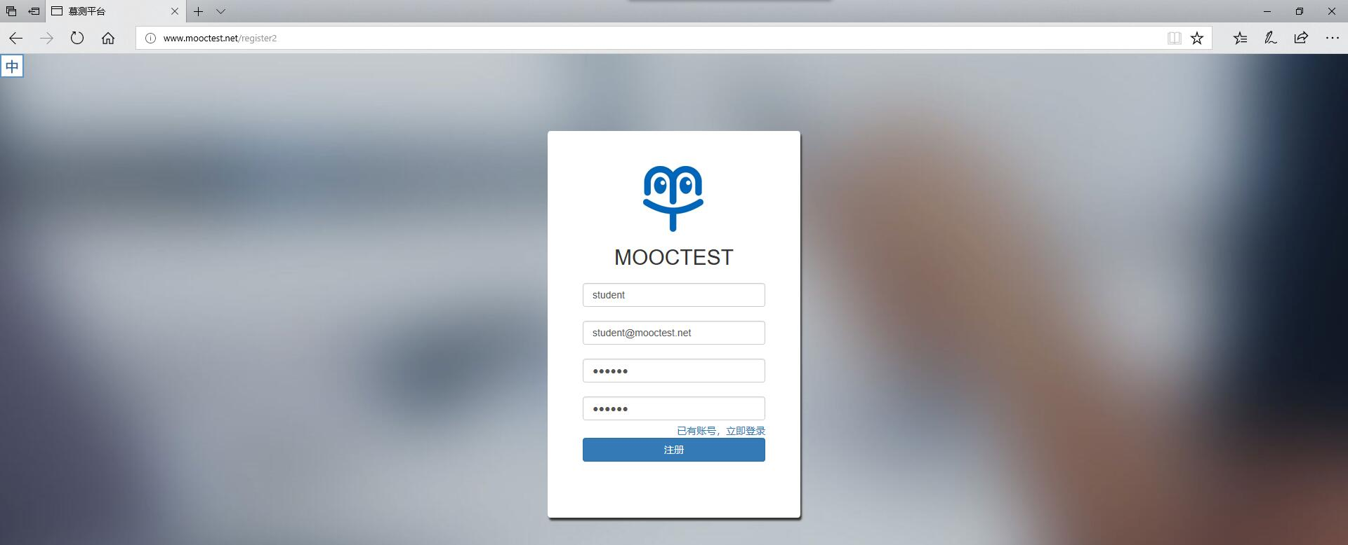
2.完成注册

Slide 6
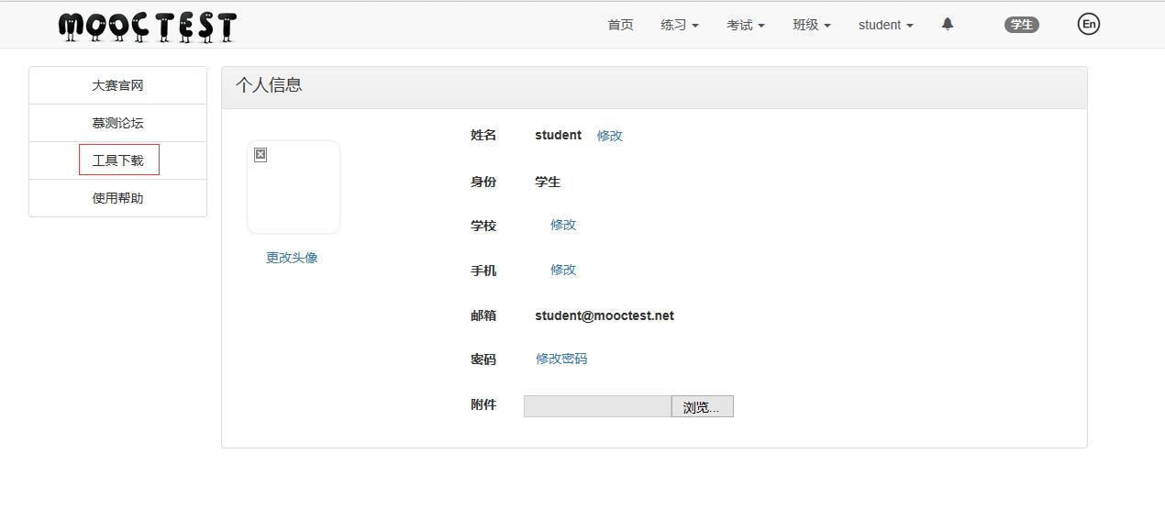
3.注册完成，登入系统，选择工具下载

Slide 7
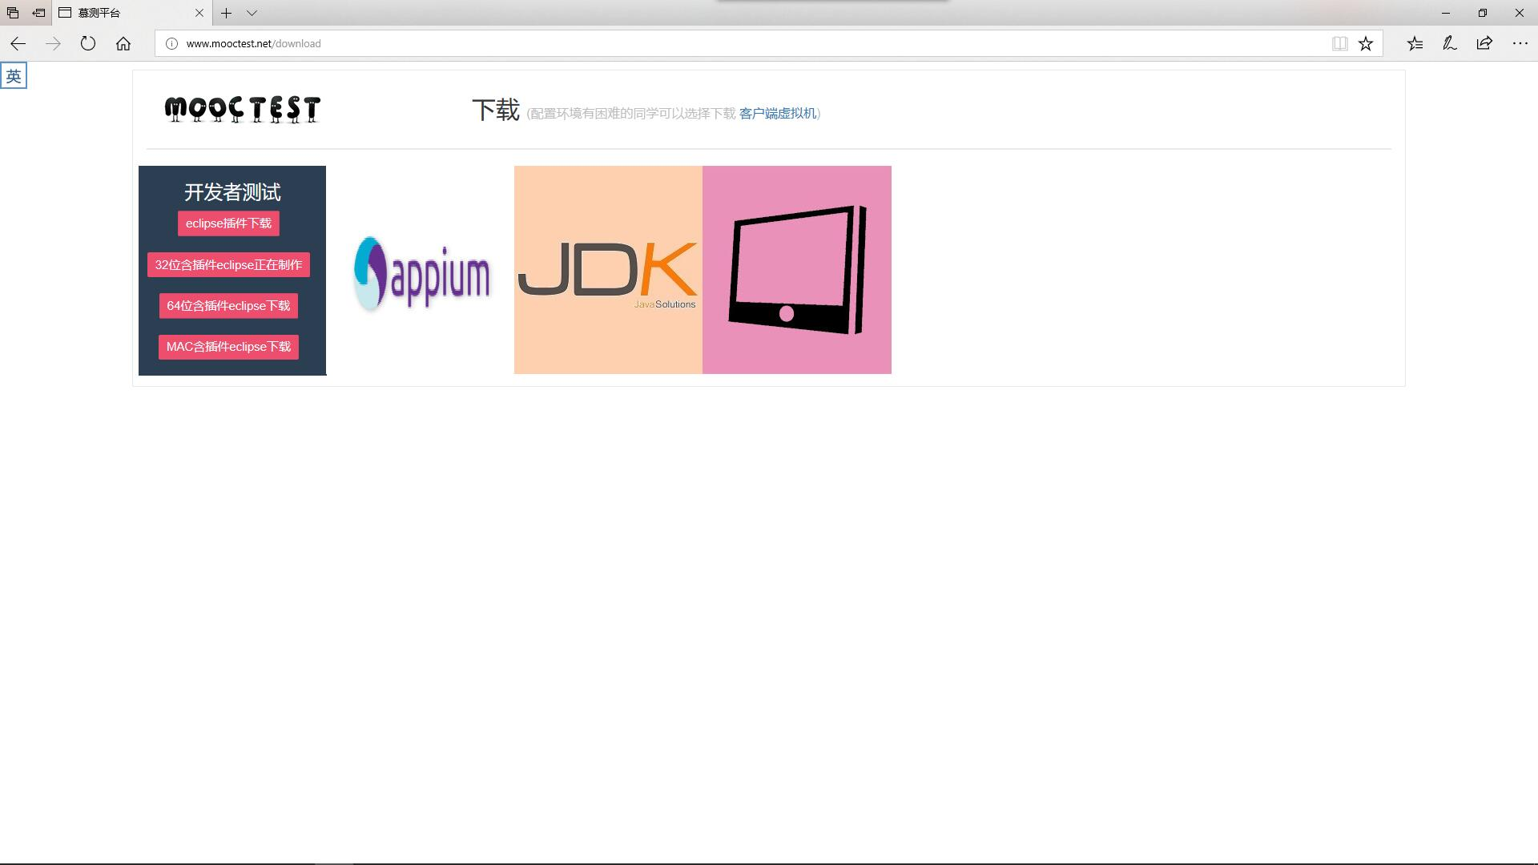
4.进入慕测客户端下载页面

Slide 8
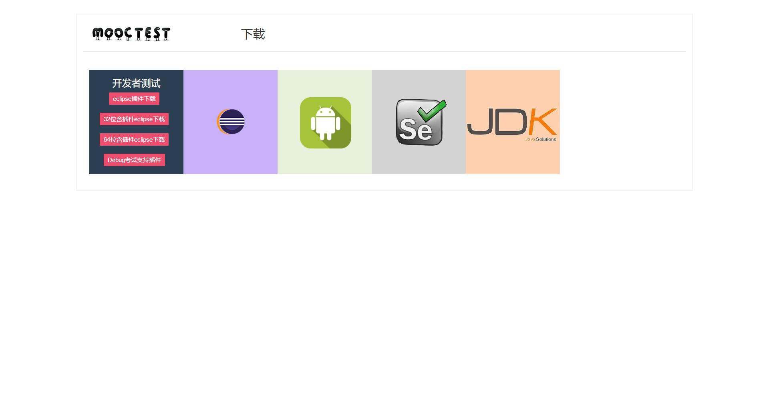
5.选择开发者测试含插件Eclipse进行下载

Slide 9
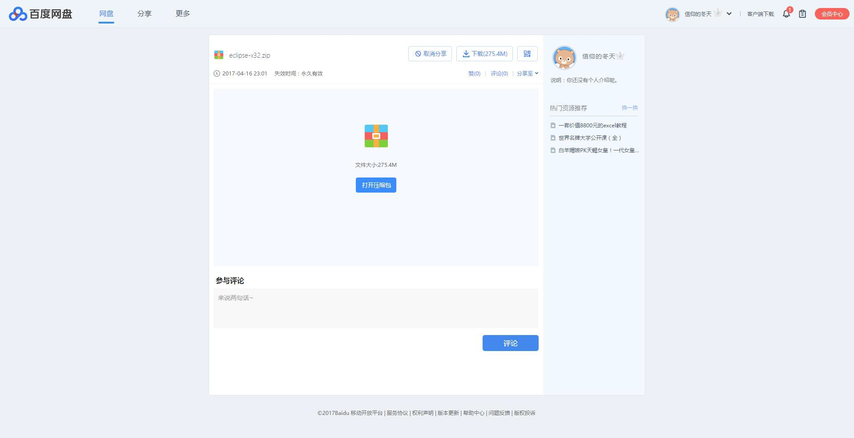
6.根据电脑环境下载相应的完整客户端

Slide 10
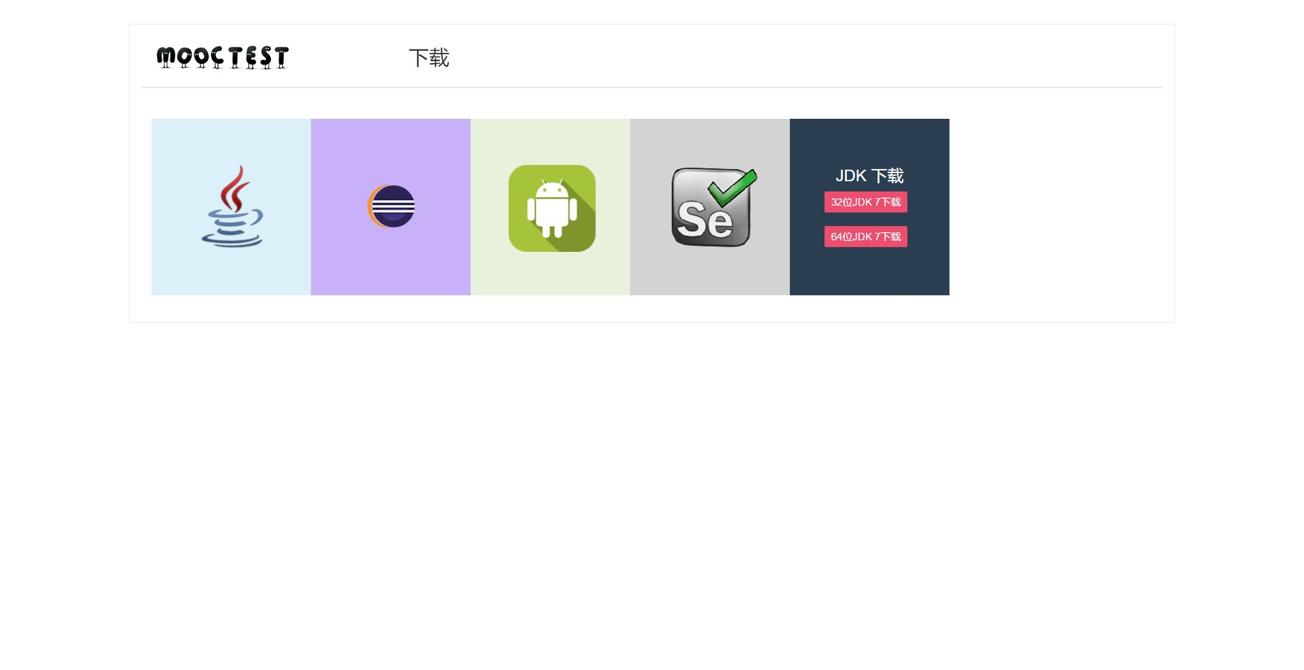
7.根据电脑环境下载相应的JDK

Slide 11
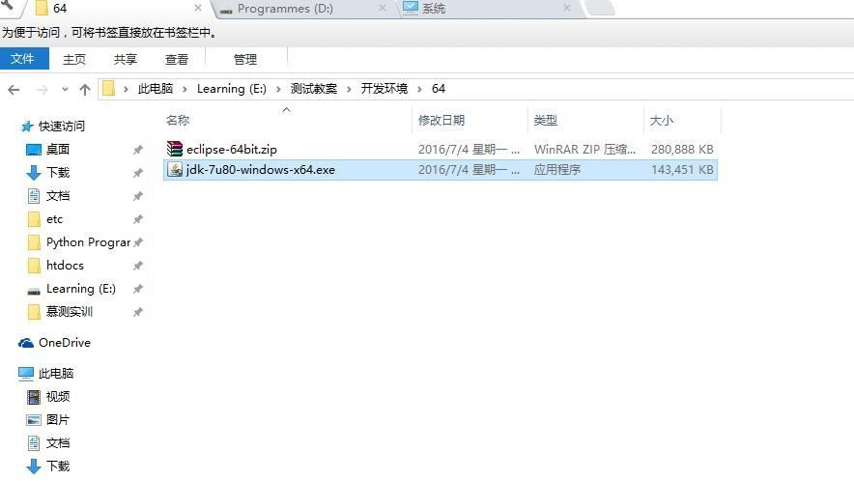
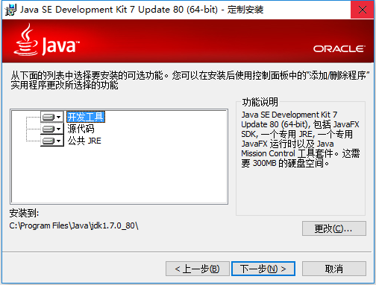
8.下载完成后，首先运行JDK安装程序

Slide 12
9.选择JDK安装位置，进行下一步

Slide 13
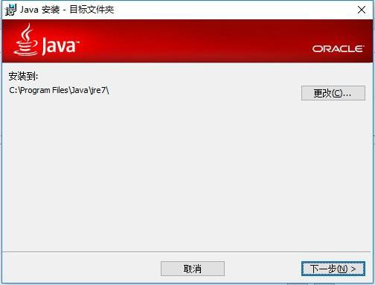
10.选择JRE安装位置，进行下一步

Slide 14
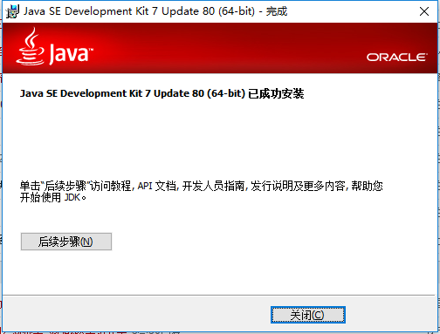
11.完成JDK安装

Slide 15
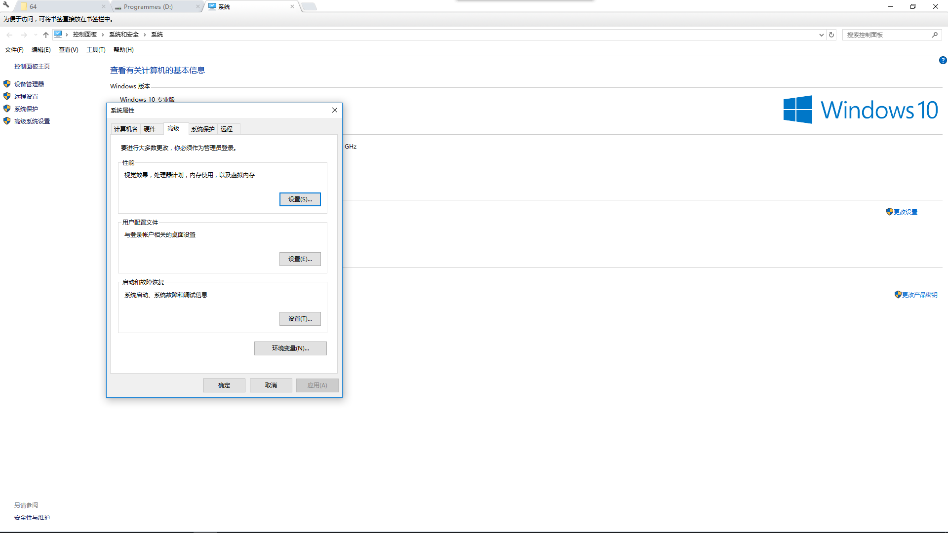
12.点击系统信息页面左侧高级系统设置

Slide 16
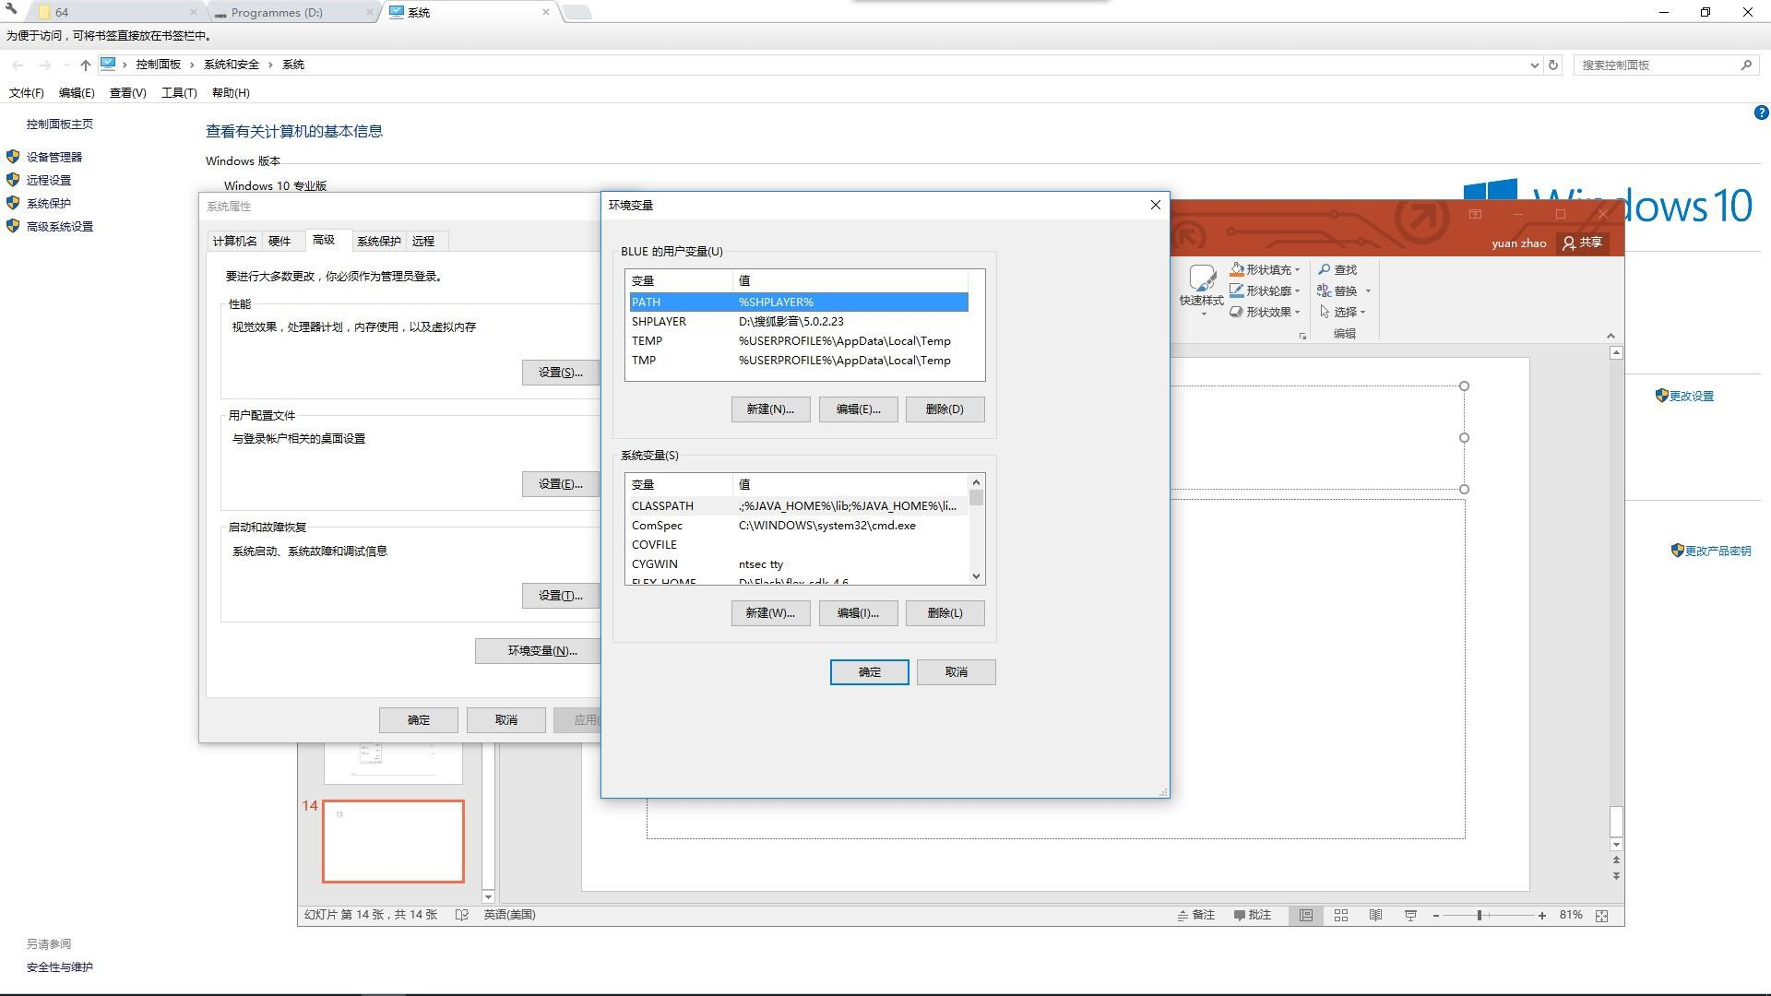
13.点击高级系统设置下方环境变量

Slide 17
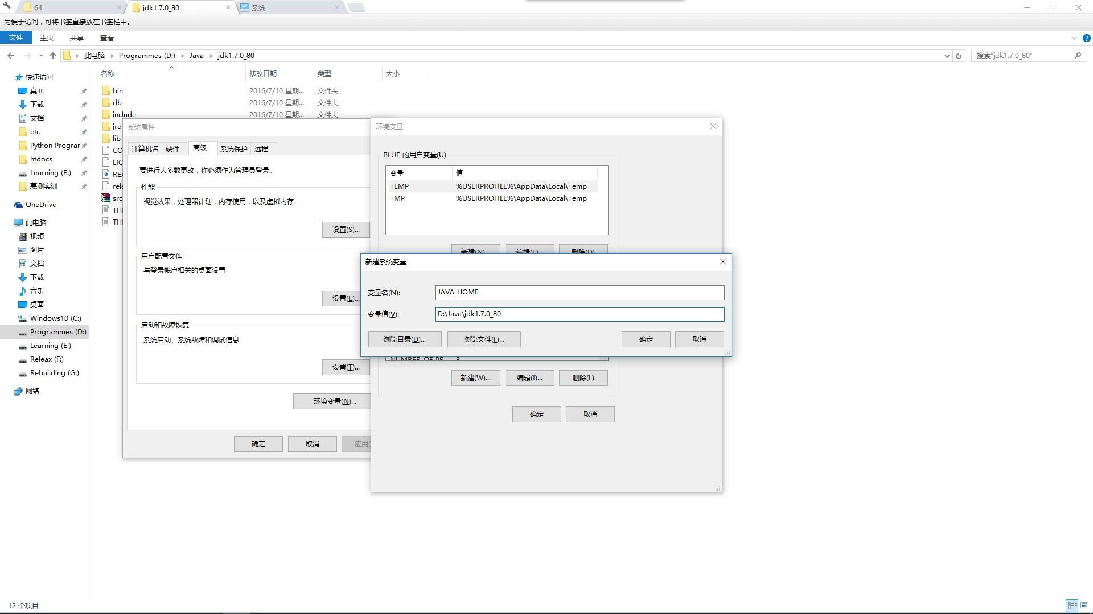
14.新建一个名为JAVA_HOME的系统变量，
变量值为JDK的安装目录

Slide 18
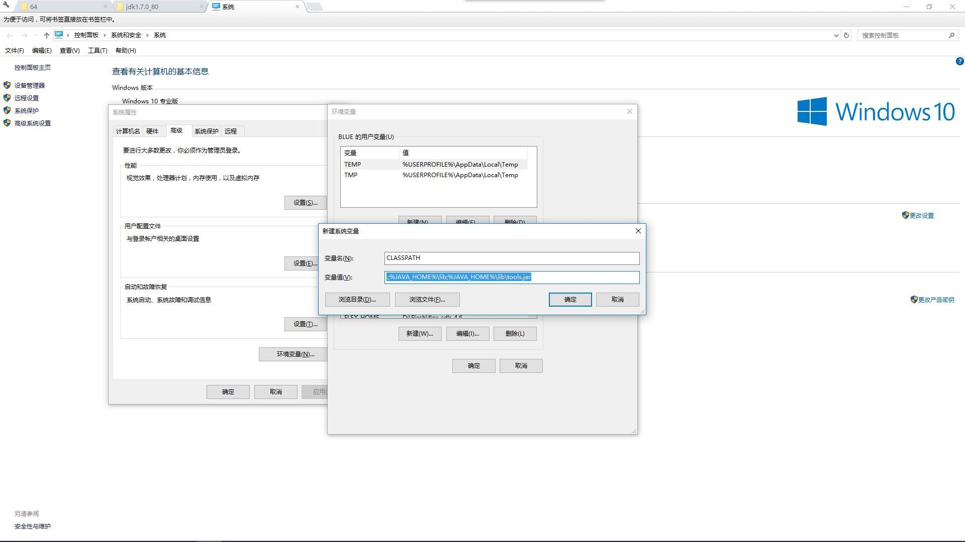
15.新建一个名为CLASSPATH的系统变量，
变量值为.;%JAVA_HOME%\lib;%JAVA_HOME%\lib\tools.jar

Slide 19
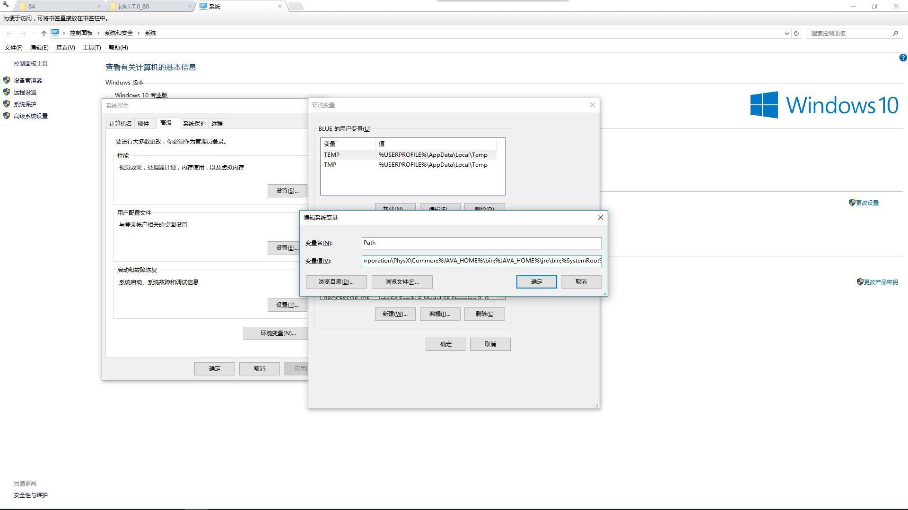
16.编辑名为Path的系统变量，添加内容
为;%JAVA_HOME%\bin;%JAVA_HOME%\jre\bin。保存并退出

Slide 20
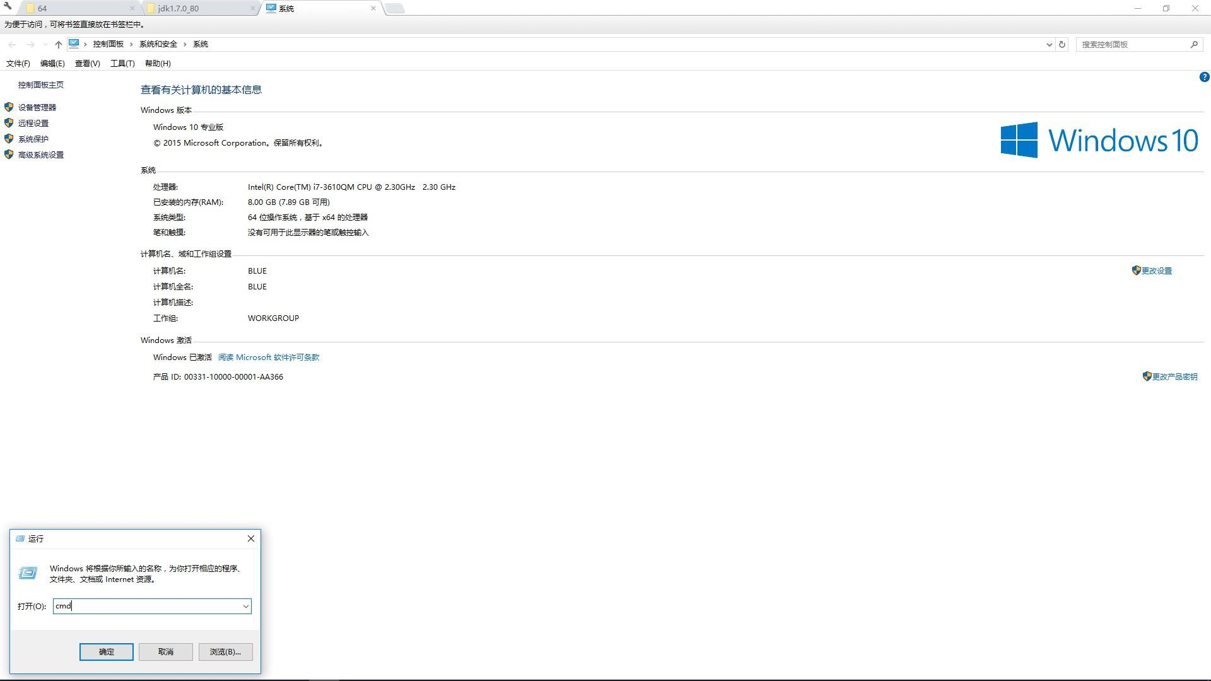
17.打开windows菜单里的运行并输入CMD

Slide 21
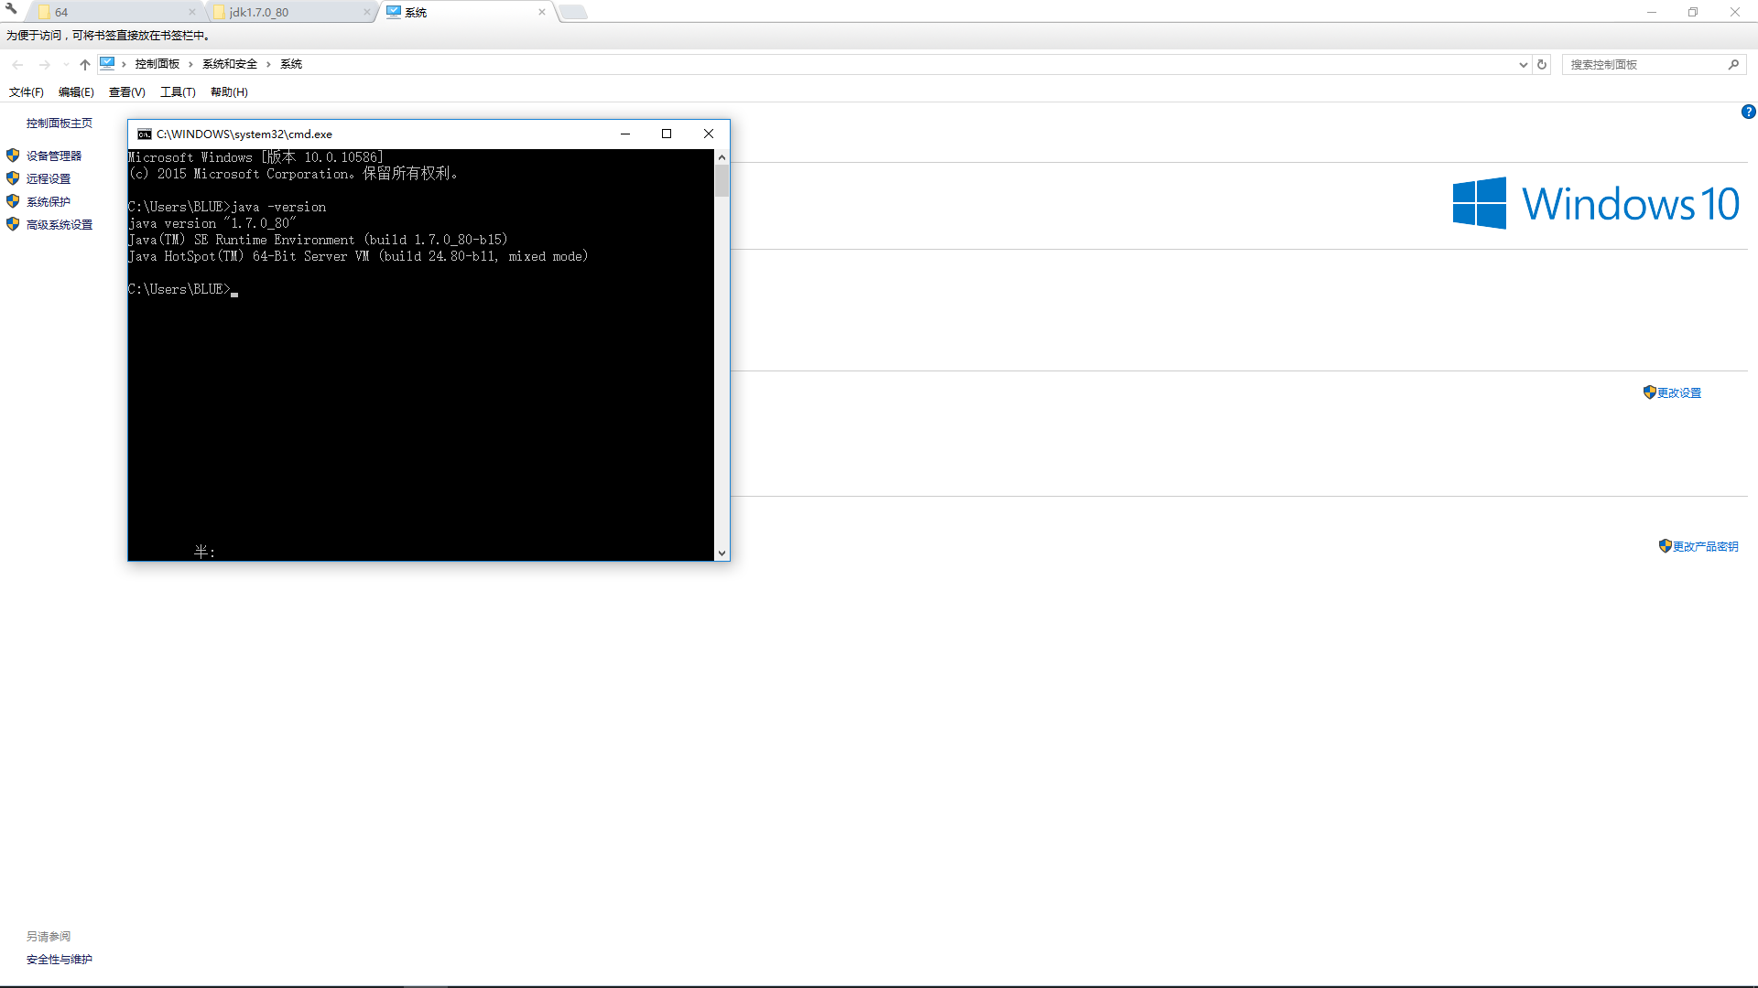
18.进入命令行后输入java –version，有java
版本信息即配置JDK成功

Slide 22
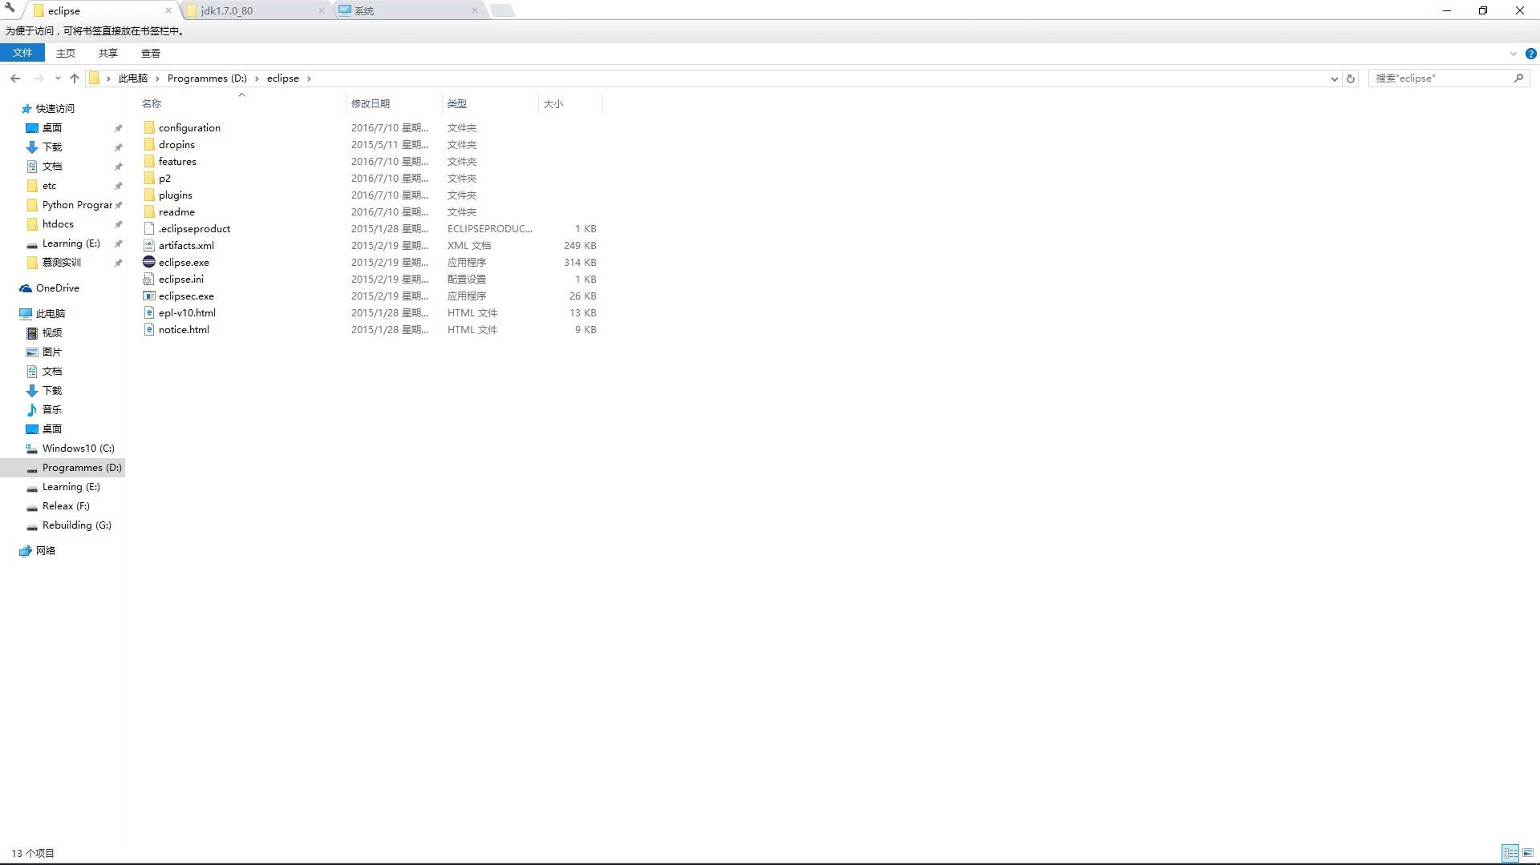
19.解压下载的eclipse到安装目录

Slide 23
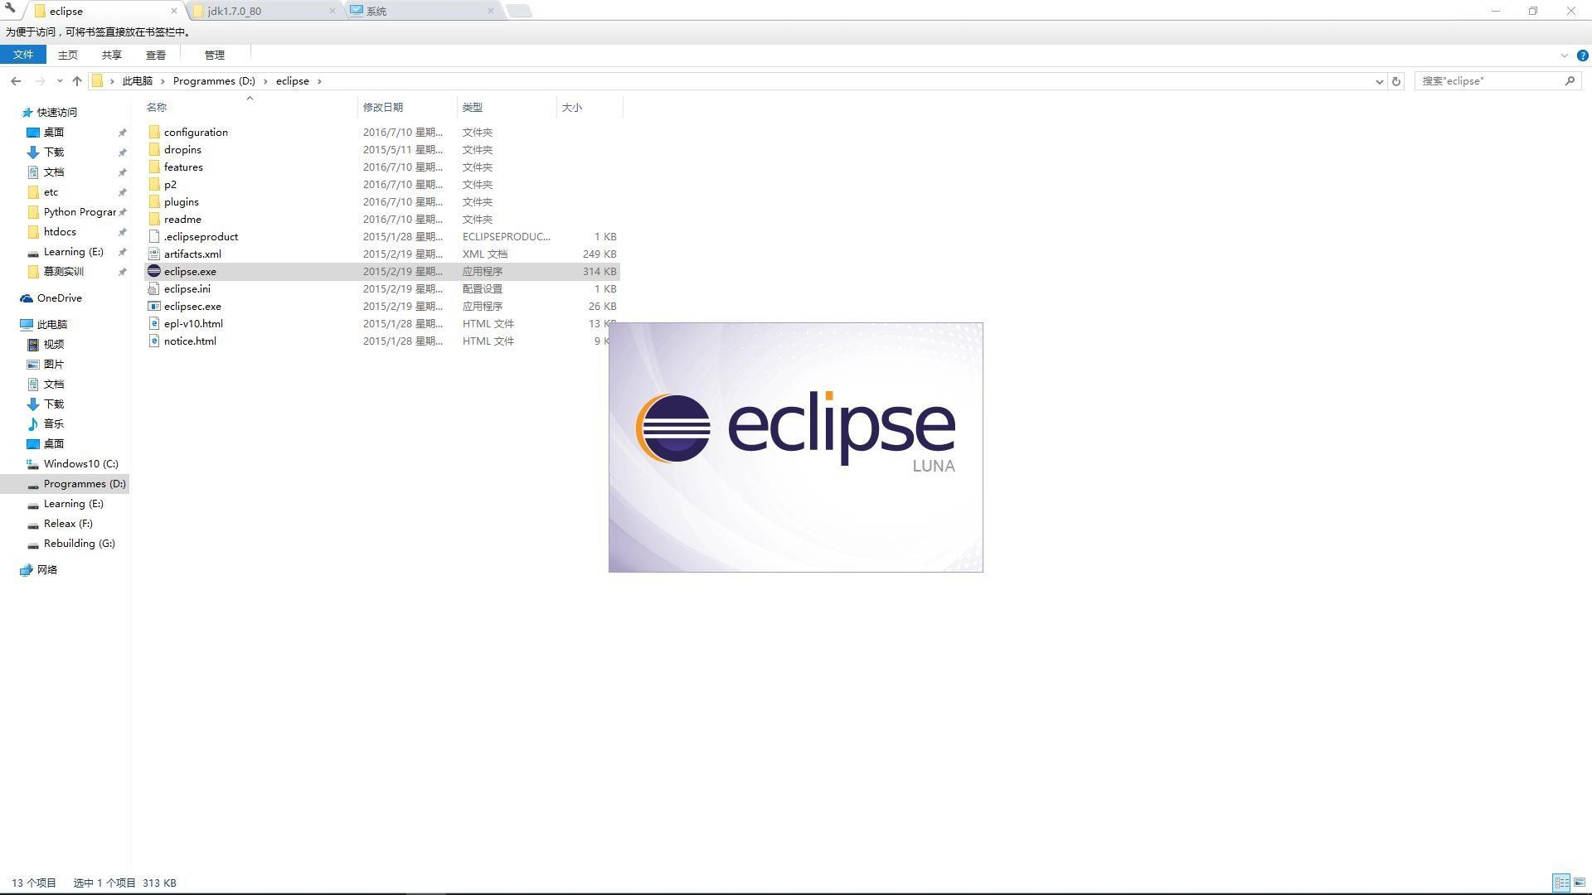
20.运行eclipse.exe

Slide 24
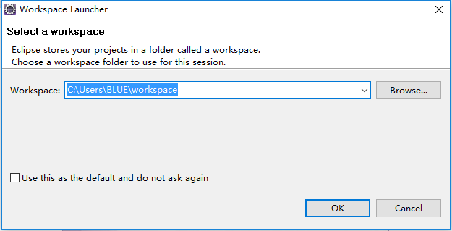
21.选择项目默认的新建目录

Slide 25
机试练习流程介绍

Slide 26

1.登录Mooctest.net

Slide 27
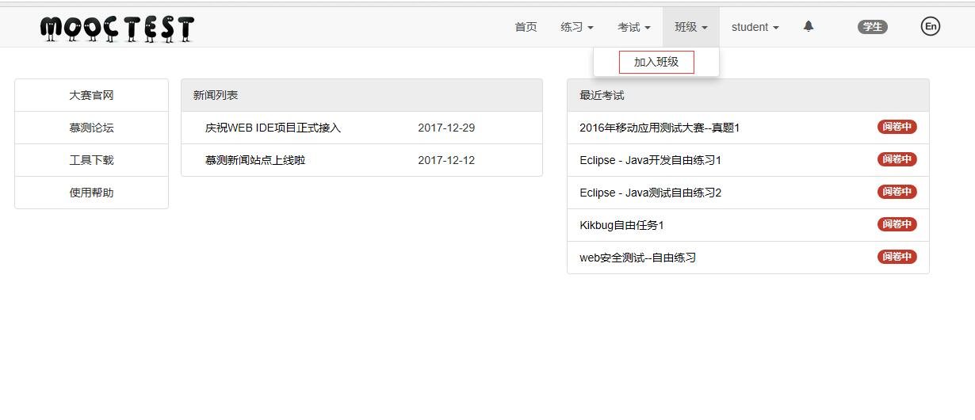
2.点击班级-加入班级

Slide 28
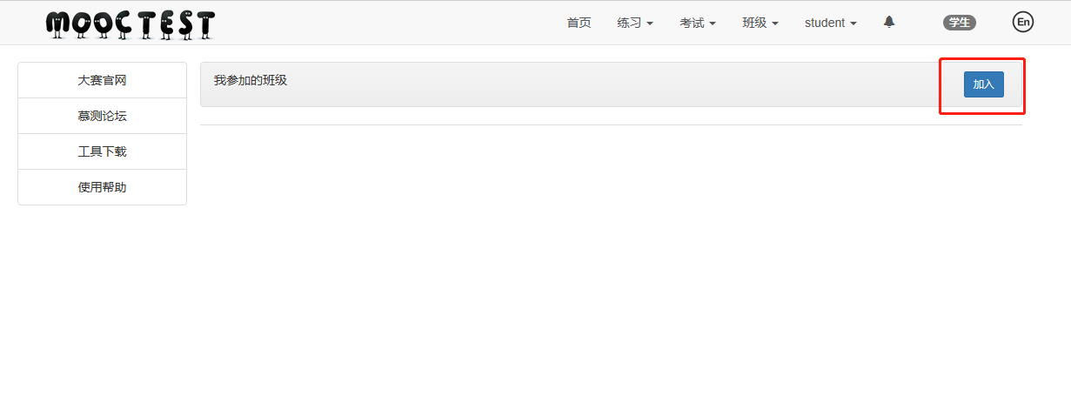
3.点击加入添加班级

Slide 29
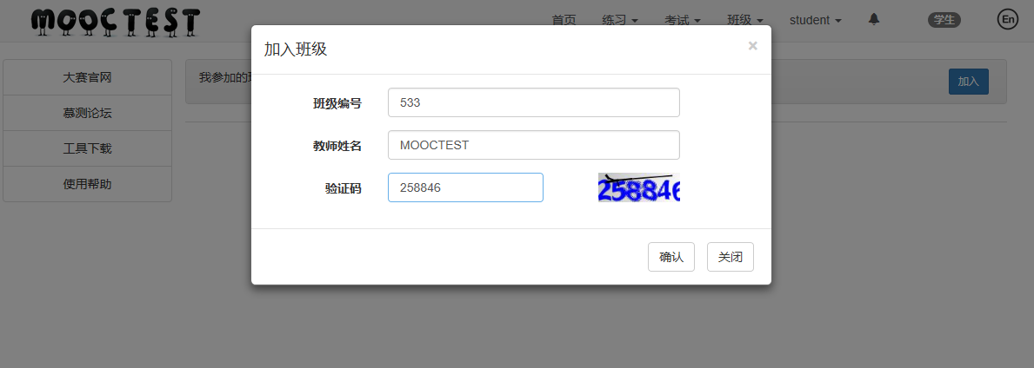
4.填入班级编号:533教师姓名:MOOCTEST

Slide 30
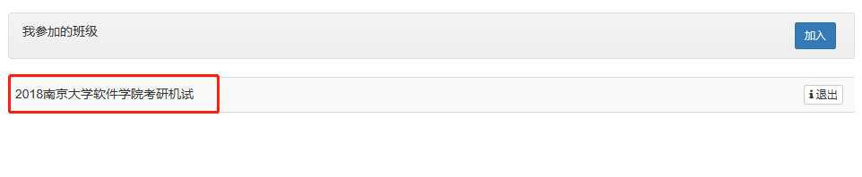
5.确认完成后即加入机试班级

Slide 31
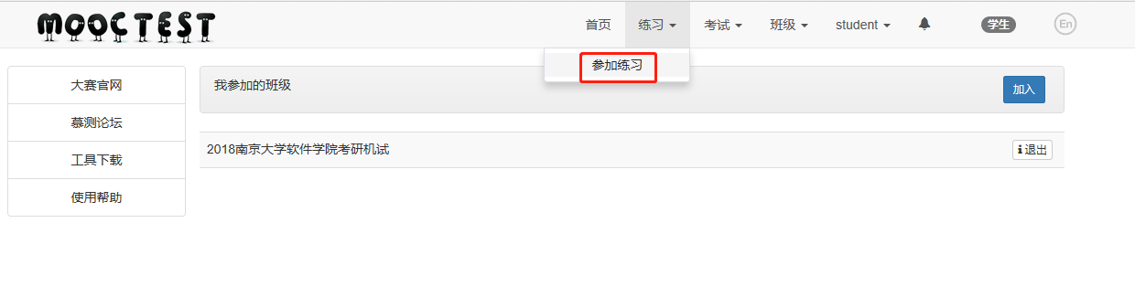
6.选择练习-参加练习

Slide 32
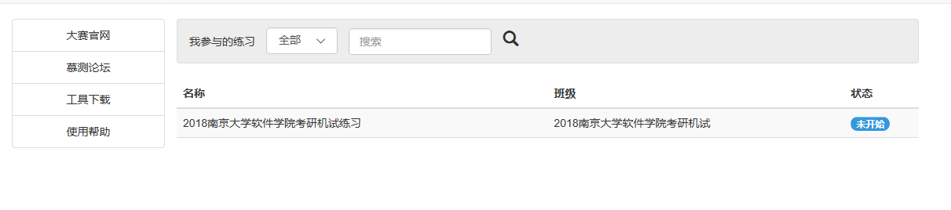
7.可以看到机试练习，点击进入

Slide 33
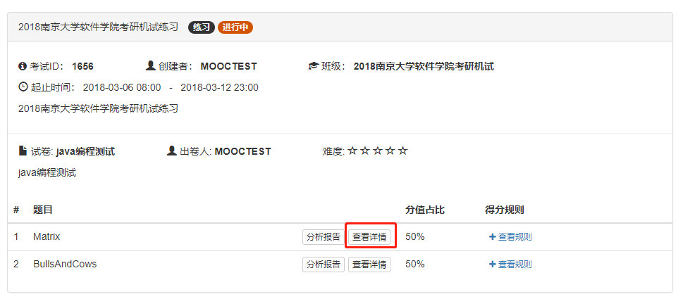
8.点击查看详情

Slide 34
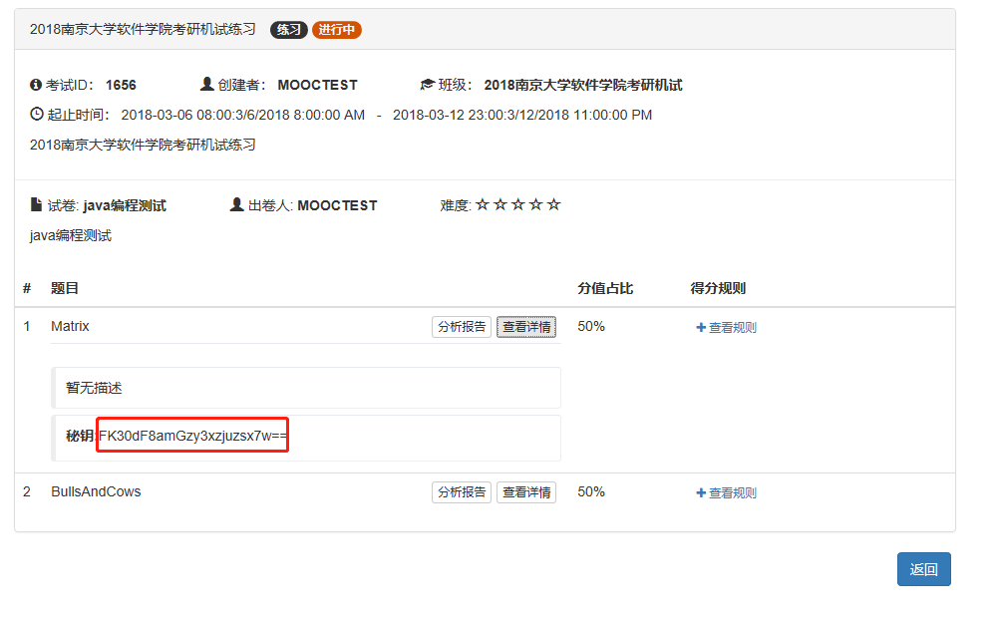
9.复制密钥

Slide 35
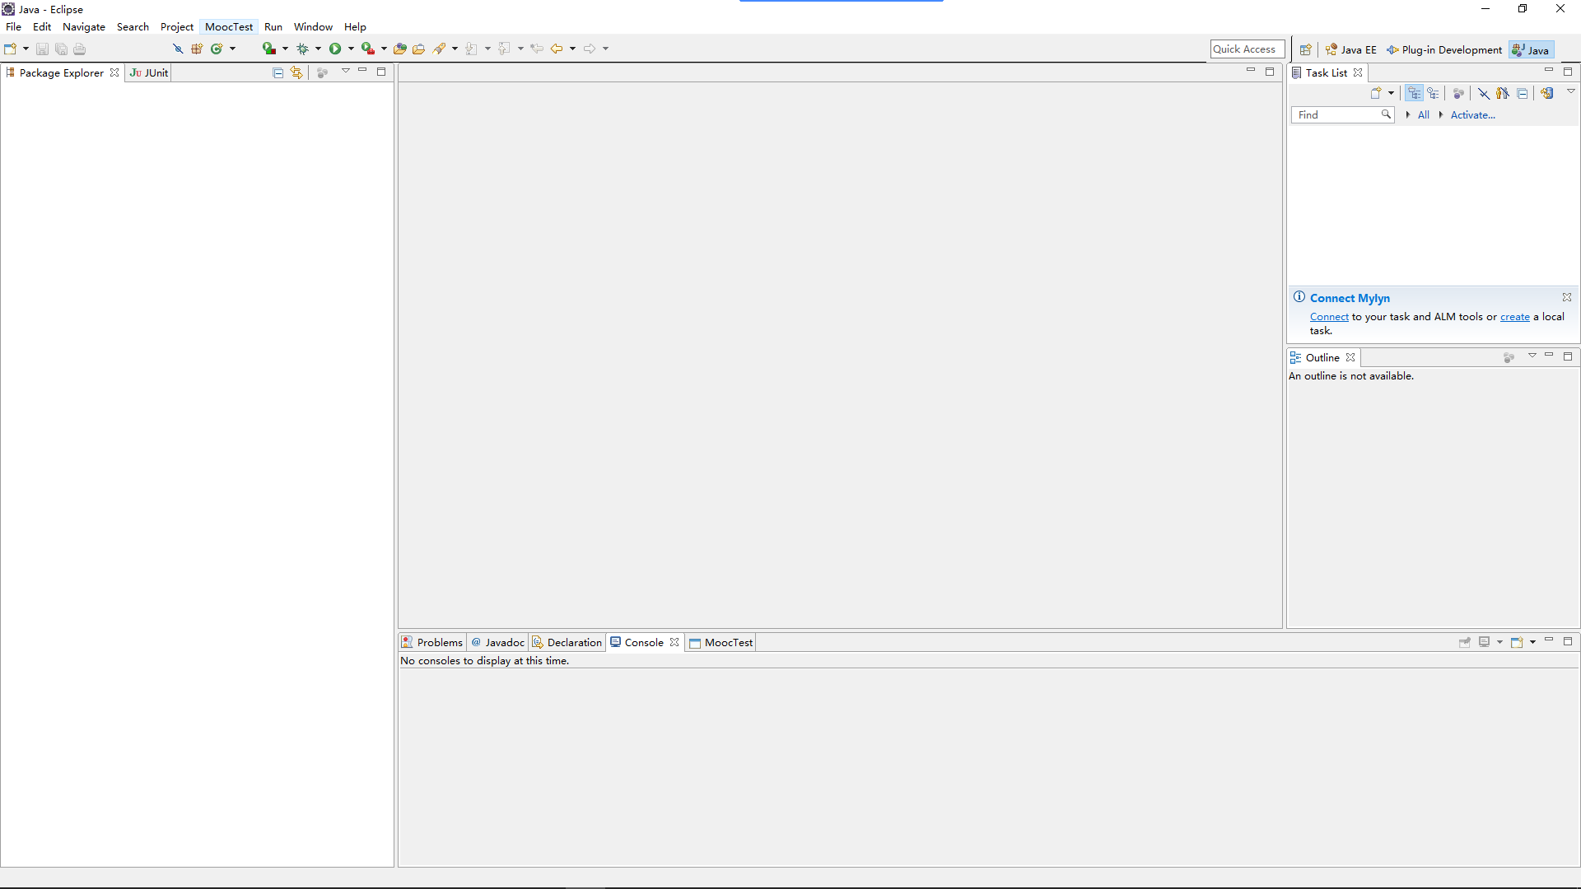
10.打开安装有Mooctest插件的Eclipse

Slide 36
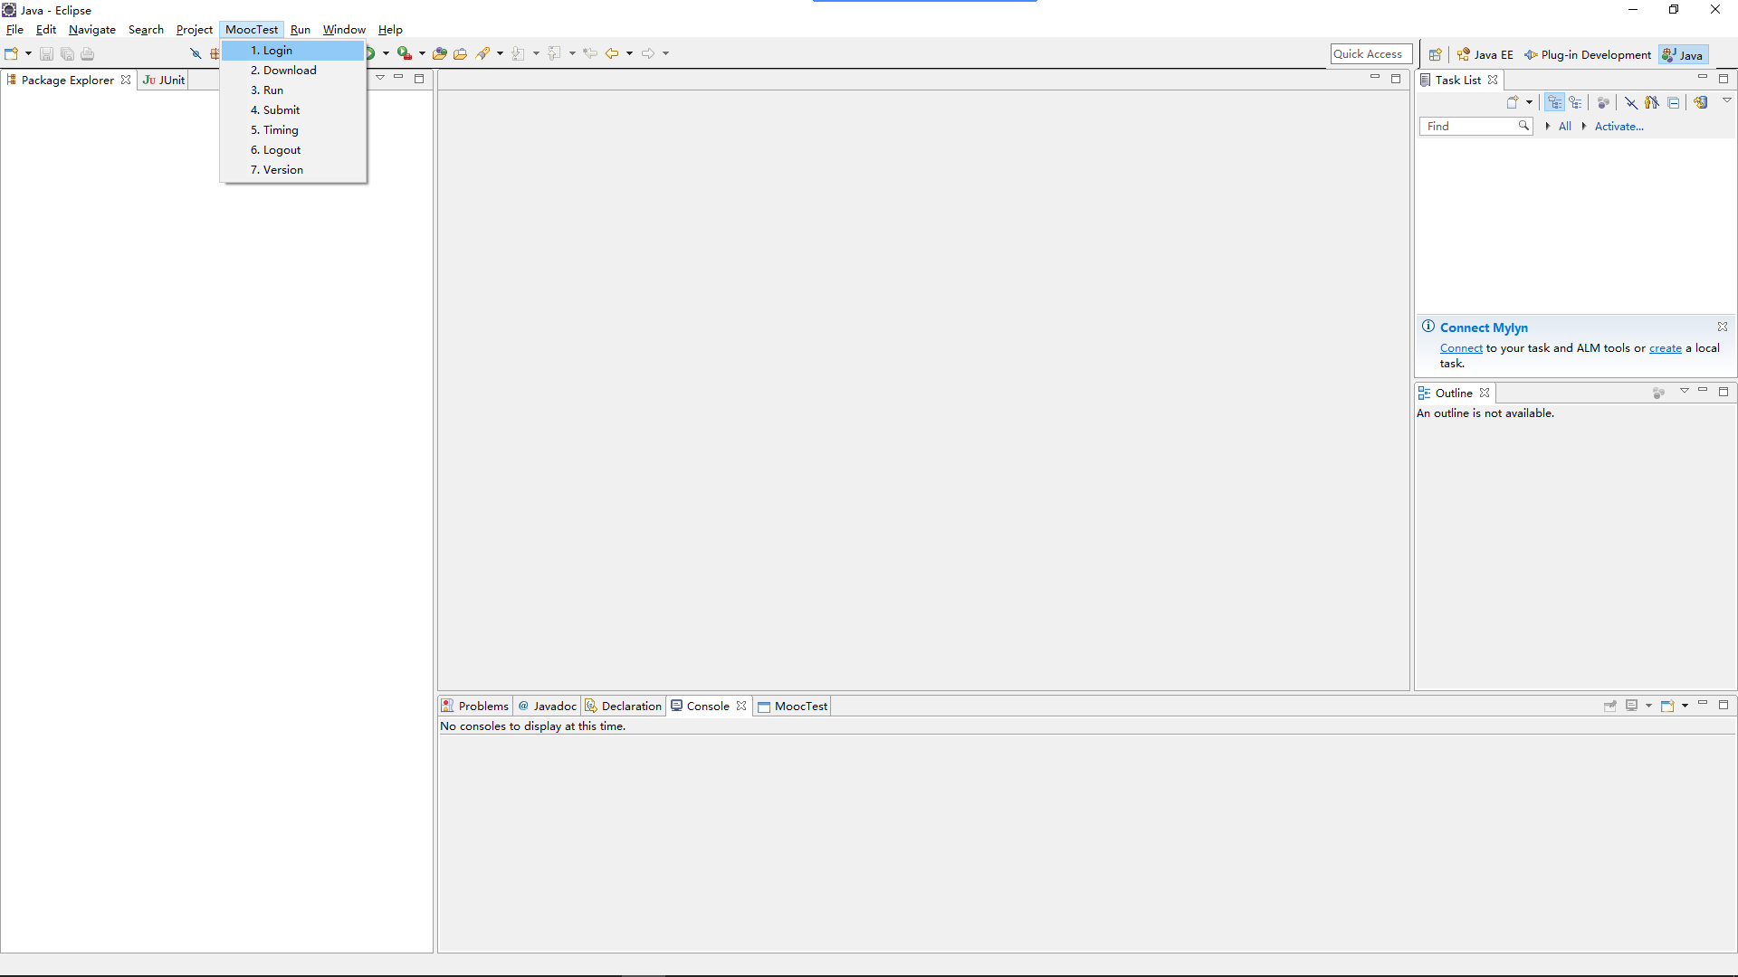
11.在插件中选择Login选项

Slide 37
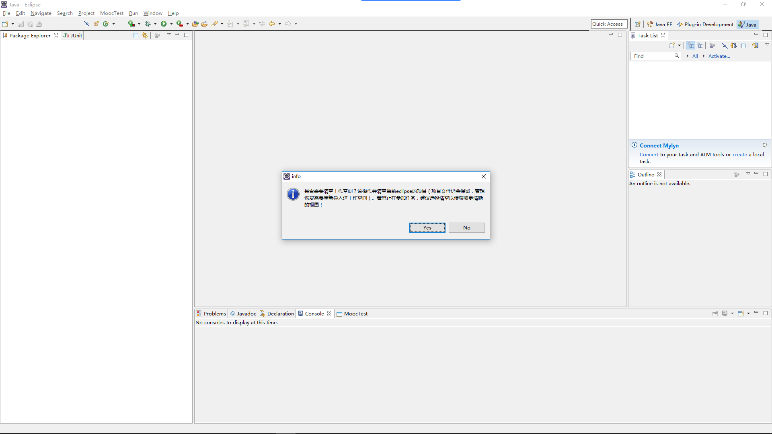
12.提示清空工作空间

Slide 38
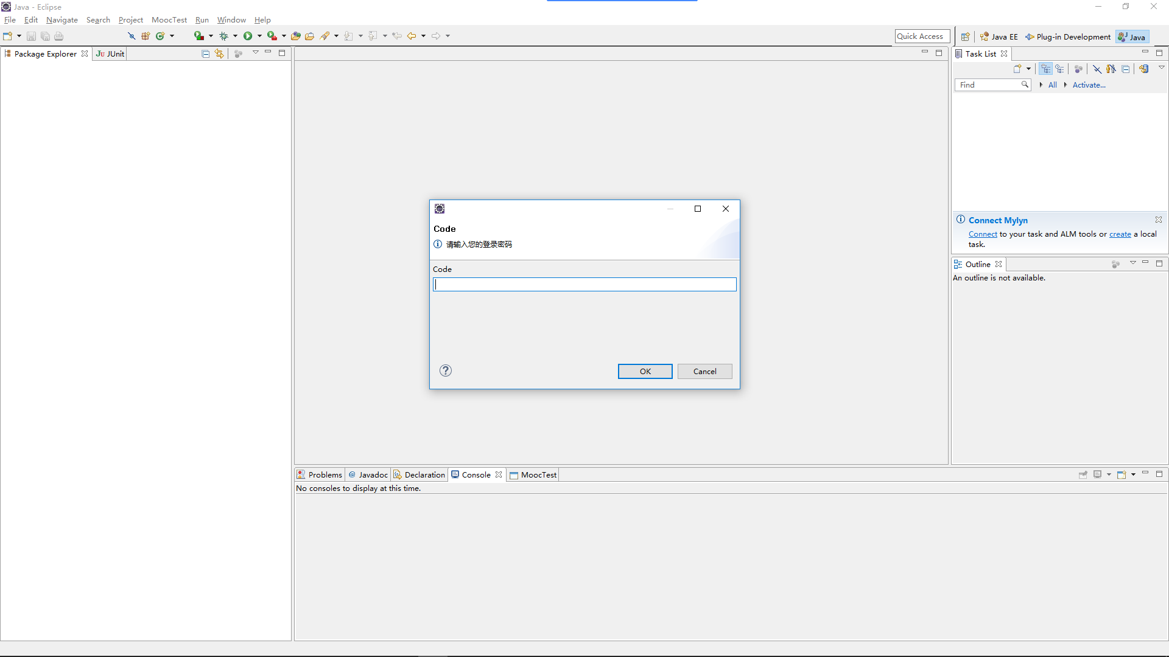
13.粘贴密钥作为登录密码

Slide 39
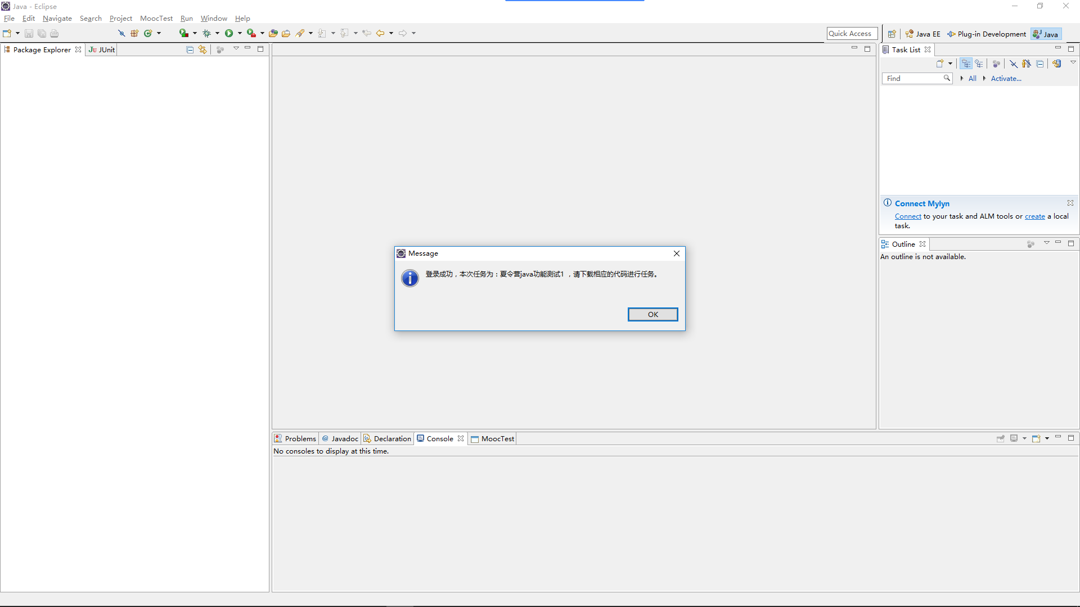
14.登录成功

Slide 40
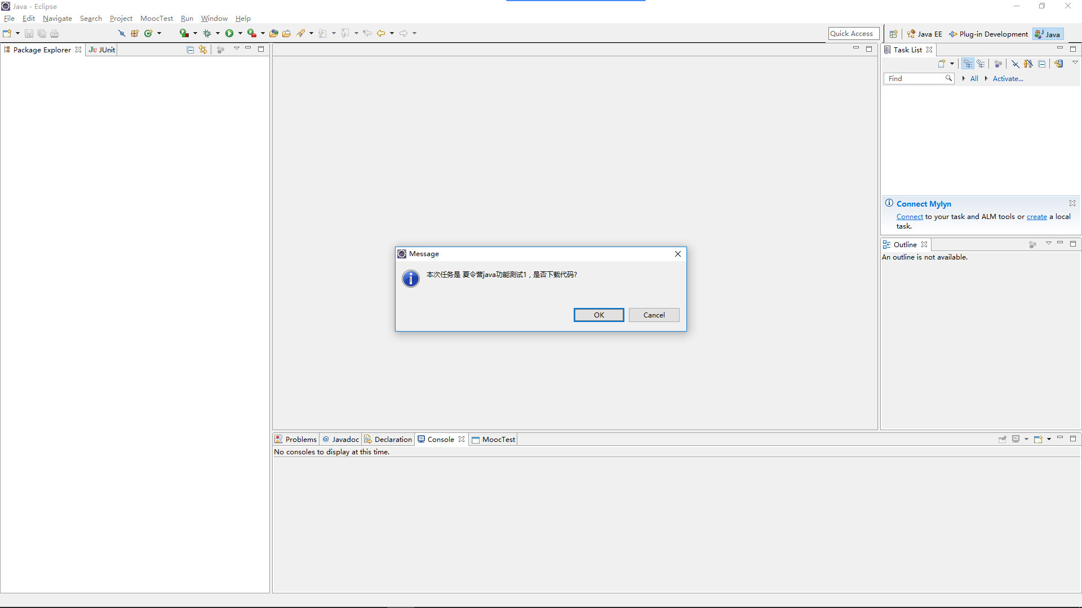
15.选择Mooctest-Download下载试题

Slide 41
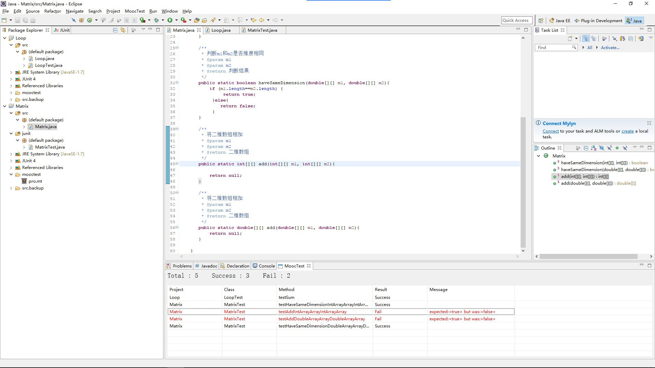
16.编写完成后，选择MoocTest-Run进行运 行并打分

Slide 42
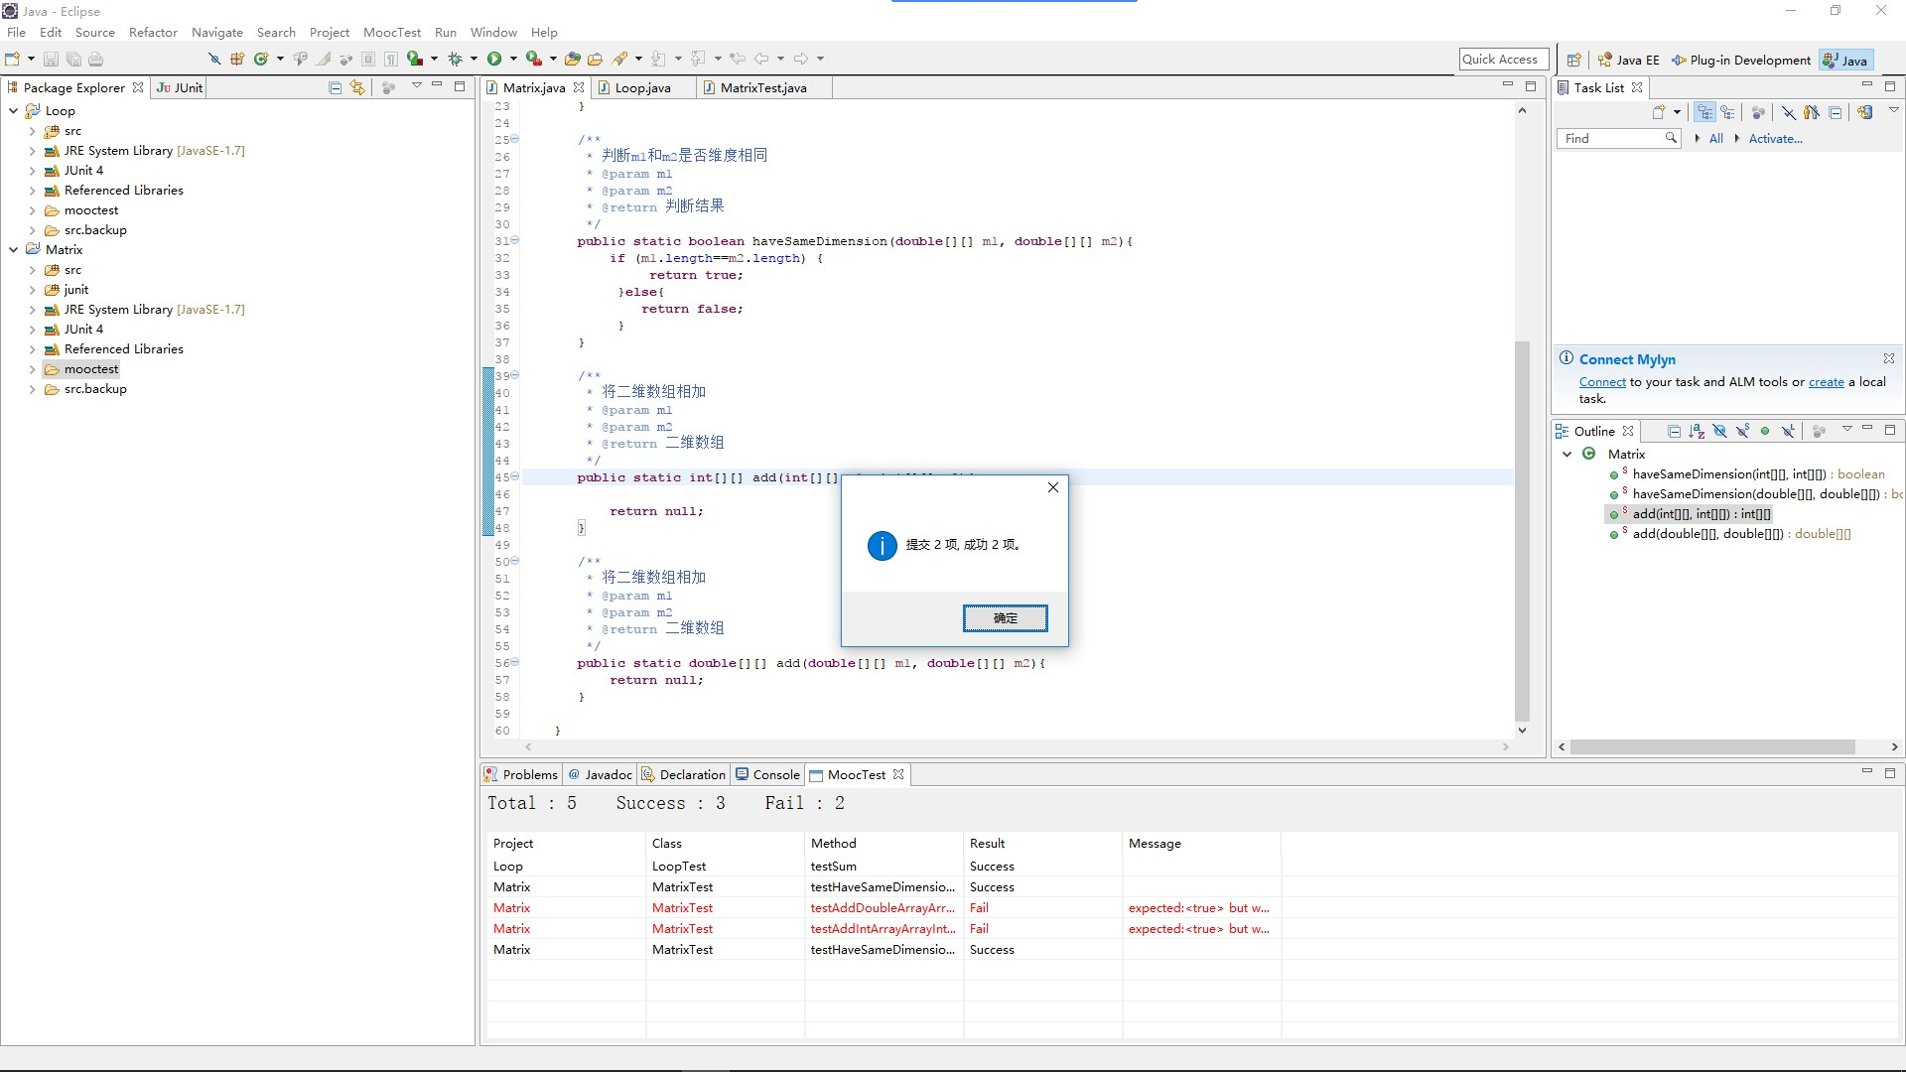
17.编程过程中，选择MoocTest-Submit进 行成绩上传（学生可多次重复提交）

Slide 43
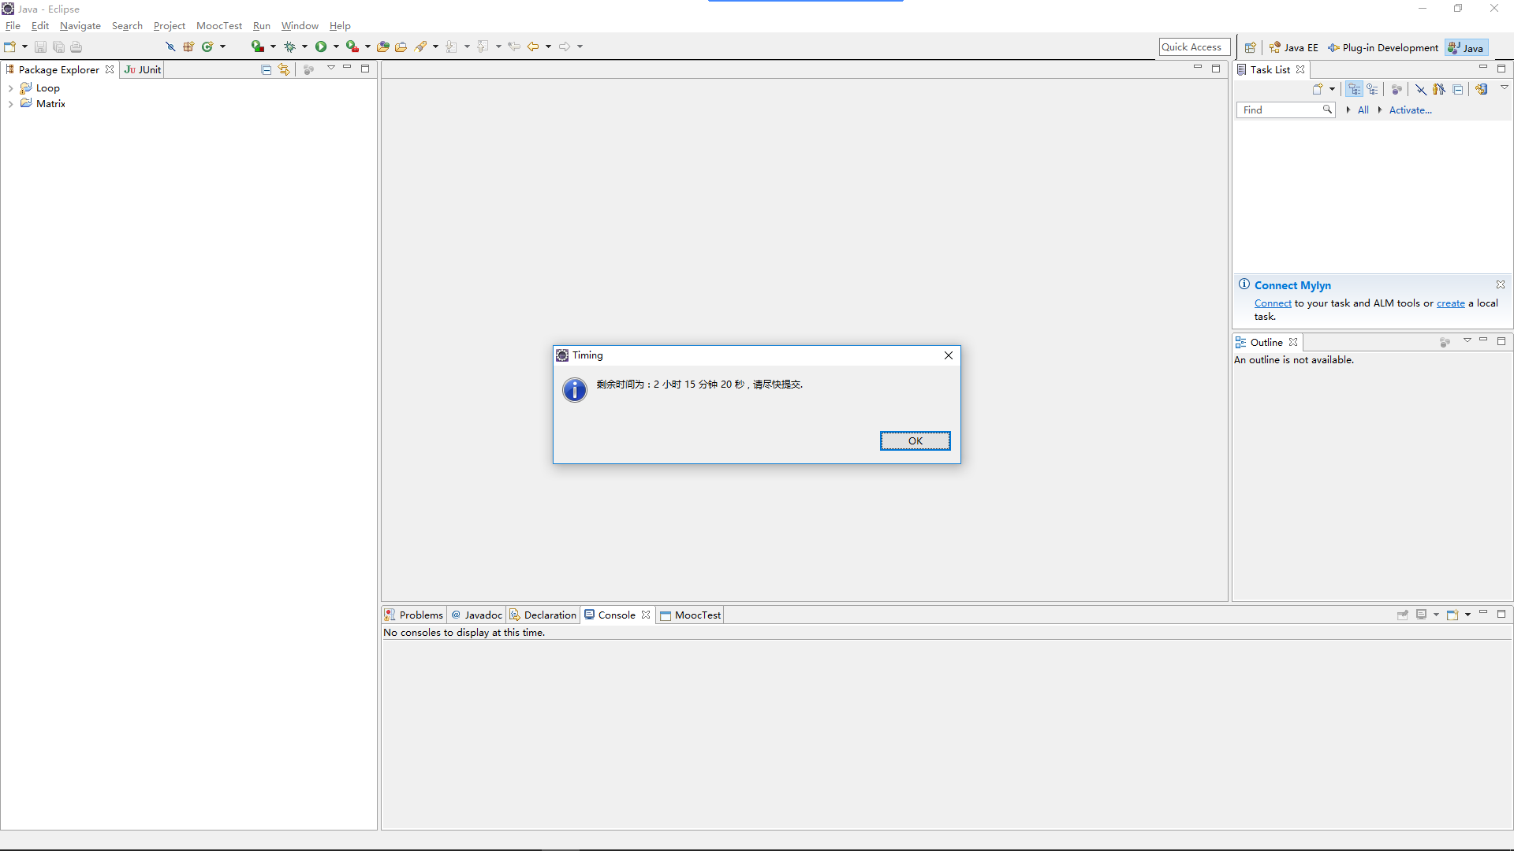
18.编程过程中，选择MoocTest-Timing查 看倒计时

Slide 44
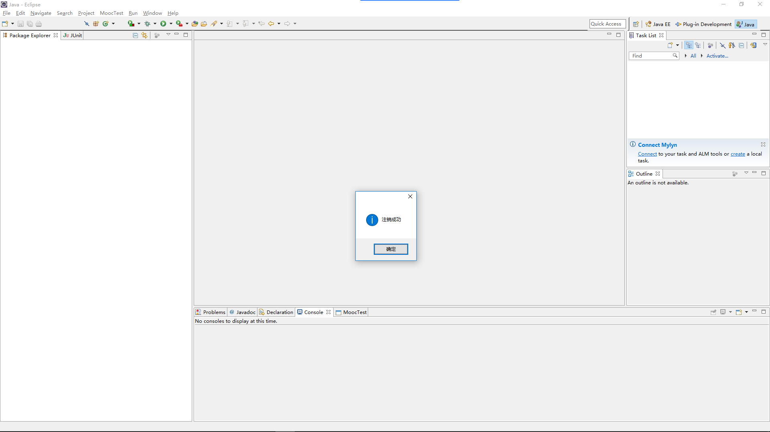
19.通过Mooctest-Logout进行注销操作

Slide 45
机试正式流程介绍

Slide 46

1.登录219.219.113.232（考试为内网环境）

Slide 47
2.点击班级-加入班级

Slide 48
3.点击加入添加班级

Slide 49
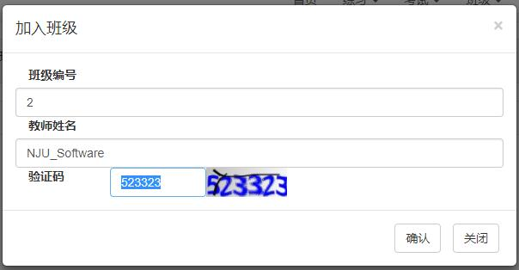
4.填入班级编号:2教师姓名:NJU_Software

Slide 50
5.确认完成后即加入机试班级

Slide 51
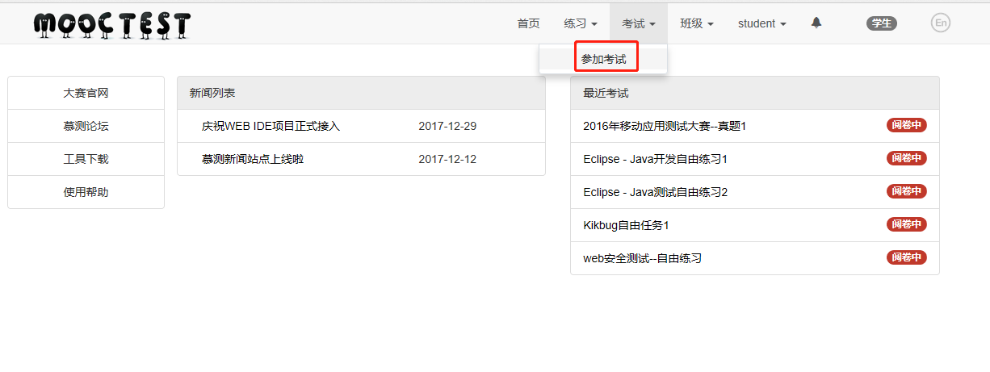
6.选择考试-参加考试

Slide 52
7.备注
正式考试会在机试当天通过内网系统发布
参见考试的后续步骤，正式考试和练习相同

